Slide 1
Ordinær generalforsamling
Lørdag den 22. august kl. 13.00 -15.00 Røsnæs forsamlingshus

Slide 2
Dagsorden ifølge vedtægterne
Valg af dirigent og referent
Godkendelse af dagsorden
Bestyrelsens beretning og fremtidig virksomhed
Fremlæggelse og godkendelse af det reviderede driftsregnskab samt orientering om medlemmer ved Kasserer Bjarne Rye
Godkendelse af budget; herunder fastsættelse af kontingent. Bestyrelsen foreslår uændret kontingent på 100 kr. pr. år. pr. person.
Indkomne forslag
Valg af kasserer: Bestyrelsen foreslår Bjarne Rye Nielsen

Slide 3
Forundersøgelser i fuld gang – aflevering 2021

Slide 4
Aktindsigt: 400 MB med KUN denne linjeføring

Slide 8
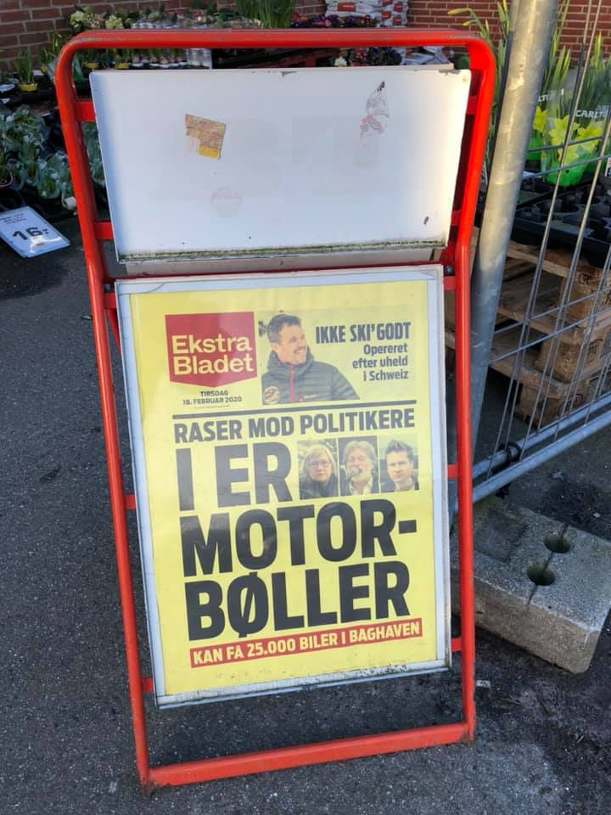

Slide 9
Hjemmeside af Steen Holten. Tak!

Slide 10
Meld dig til arbejdsgruppe!
Skriv til kontakt@nejtilmotorvej.nu
Skriv helt kort hvad du er interesseret i at lave, fx:
Event
Uddeling
Medieproduktion
Natur & Miljø
Eller din egen idé!

Slide 11
Valg af bestyrelsesmedlemmer § 8: Foreningen ledes af en på generalforsamlingen valgt bestyrelse. Der vælges 7 bestyrelsesmedlemmer og mindst 2 suppleanter. På den ordinære generalforsamling vælges i lige år 4 bestyrelsesmedlemmer og i ulige år 3 medlemmer. Bestyrelsesmedlemmer vælges for en periode på 2 år. Suppleanter vælges for 1 år ad gangen. Genvalg kan finde sted.
På valg i 2020:
John Wilken – genopstiller
John Holten-Andersen - genopstiller
Susanne Jensen- genopstiller
Anders Jørn Jensen- genopstiller
Ikke på valg i 2020:
Lars Lundsdal
Tommy Dinesen
Dorete Dandanell

Slide 12
Valg af suppleanter.
Charlotte Hooge - genopstiller Morten Lomholdt - genopstiller
Valg af revisor og revisorsuppleant: Revisor: Erik Jensen – genopstiller Revisor suppleant: Hans Jacob Madsen - genopstiller
Eventuelt

Slide 13
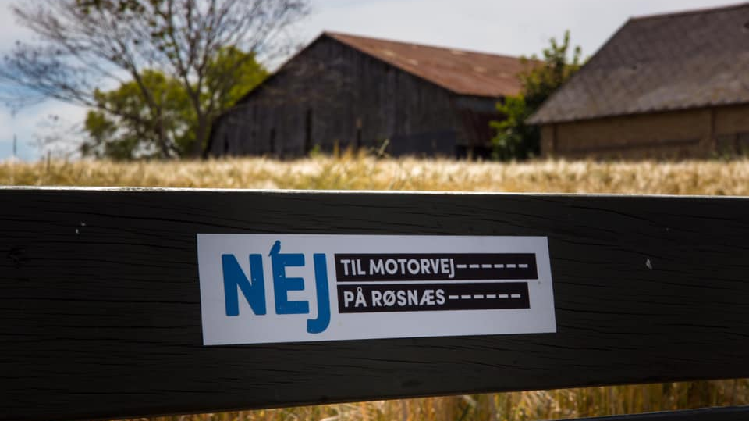
Steen Holten

